Slide 1
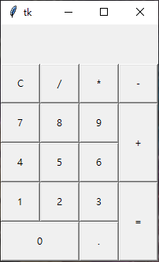
作業說明
請實作一個簡易計算機的視窗程式，設計如下：
計算機上的按鍵都能夠使用
會在上面空白處顯示按下的按鍵以及運算結果

Slide 2
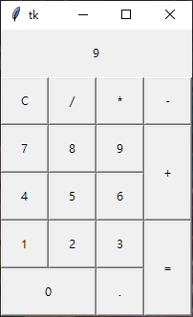
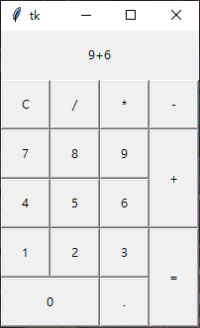

範例說明
操作範例：
按下數字鍵「9」
按下運算鍵「+」，接著按下數字鍵「6」
按下結果鍵「=」

